Slide 1


PHÒNG GD & ĐT QUẬN THANH XUÂN
TRƯỜNG THCS VIỆT NAM ANGIERI
HỘI THI
GIÁO VIÊN CHỦ NHIỆM LỚP GIỎI CẤP QUẬN
NĂM HỌC 2022 – 2023
LỚP 7
“CHỦ ĐỀ 7: EM VỚI THIÊN NHIÊN VÀ MÔI TRƯỜNG”.
Giáo viên: ĐÀO THỊ NGỌC MAI

Slide 2
CHỦ ĐỀ 7:
EM VỚI THIÊN NHIÊN VÀ MÔI TRƯỜNG
GV: ĐÀO THỊ NGỌC MAI

Slide 3
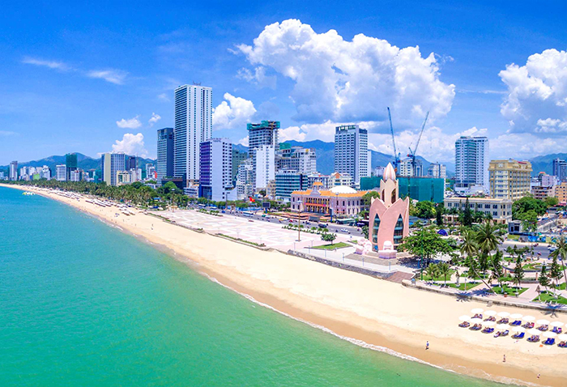
ĐỐ VUI
Một thành phố biển
Tên gọi có răng
Đố hữu, đố bằng
Biết chăng đáp nhanh
NHA TRANG

Slide 4
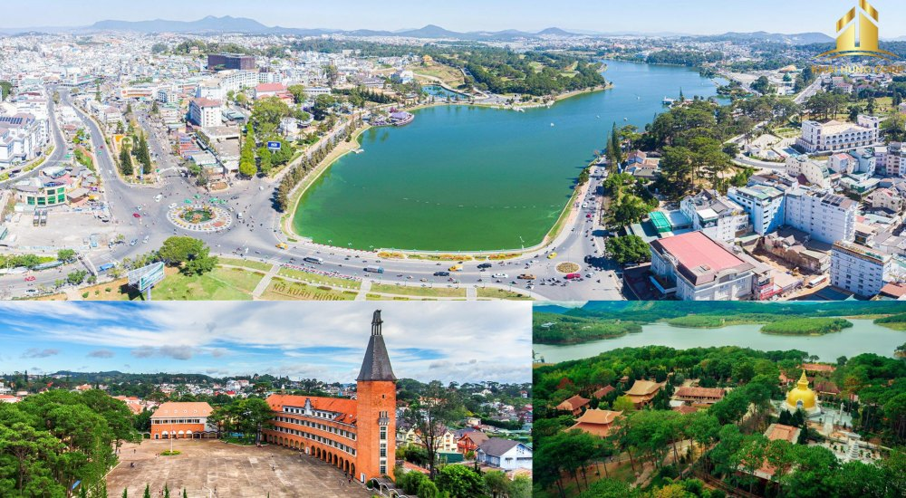
ĐỐ VUI
Tên nghe nửa ruộng nửa rừng
Đố ai ai trải ai từng đáp đi
LÂM ĐỒNG

Slide 5
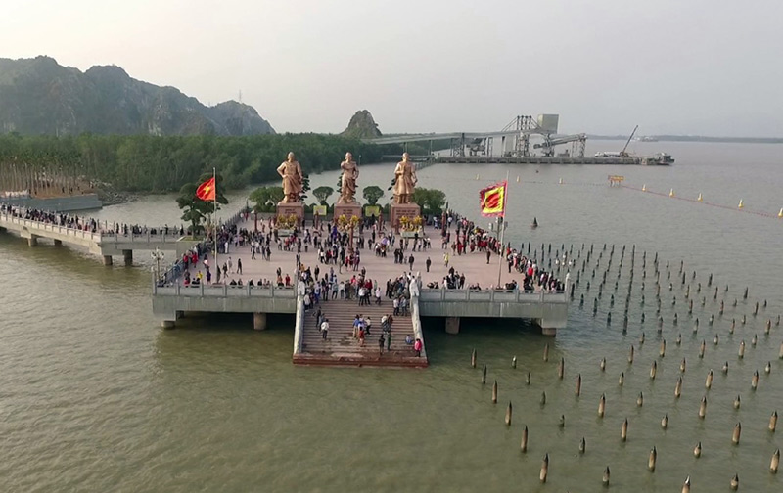
ĐỐ VUI
Sông nào cọc nhọn dăng hàng,
Hai phen đuổi bọn tham tàn Bắc phương.
Ngô Quyền rồi Hưng Đạo Vương,
Quân Tàu hết dám coi thường dân Nam?
SÔNG BẠCH ĐẰNG

Slide 6
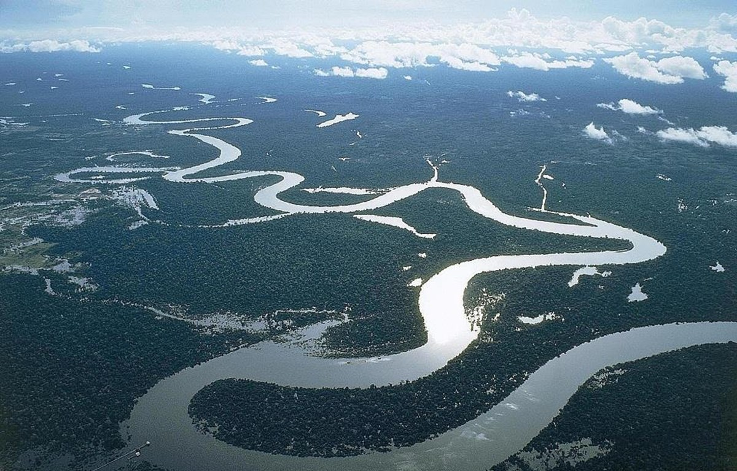
ĐỐ VUI
Sông nào chảy xuống Nam phần,
Đổ ra chín nhánh cửa sông như rồng.
Phun nước vào đến biển Đông,
Phù sa bồi đắp cho đồng lúa xanh?
SÔNG CỬU LONG

Slide 7
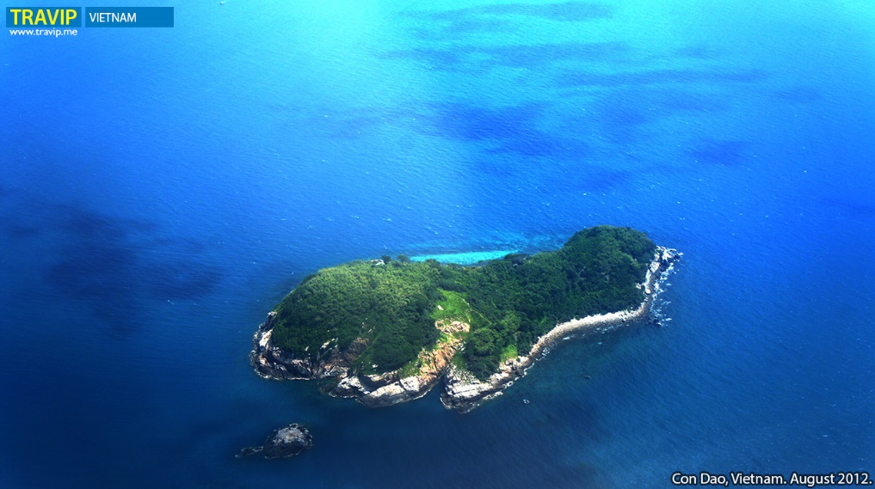
ĐỐ VUI
Đảo nào rộng lớn ngoài khơi,
Từ lâu nổi tiếng là nơi giam tù ?
CÔN ĐẢO

Slide 8
NỘI DUNG CHỦ ĐỀ
01
02
KHÁM PHÁ
QUANG CẢNH THIÊN NHIÊN
BẢO TỒN
CẢNH QUANG THIÊN NHIÊN
03
ỨNG PHÓ
VỚI BIẾN ĐỔI KHÍ HẬU

Slide 9
01
KHÁM PHÁ
QUANG CẢNH THIÊN NHIÊN

Slide 10
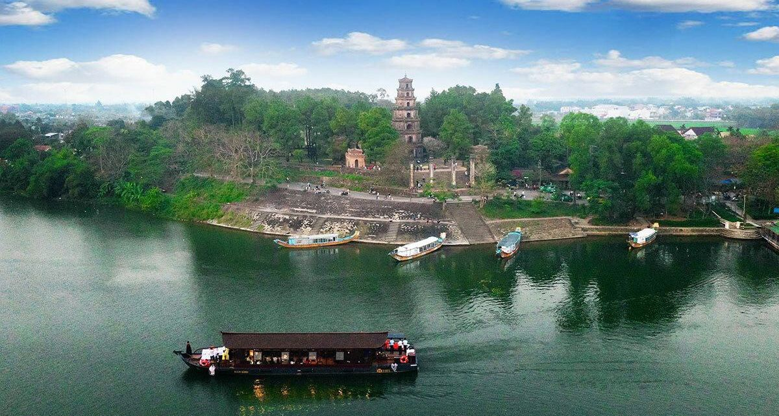
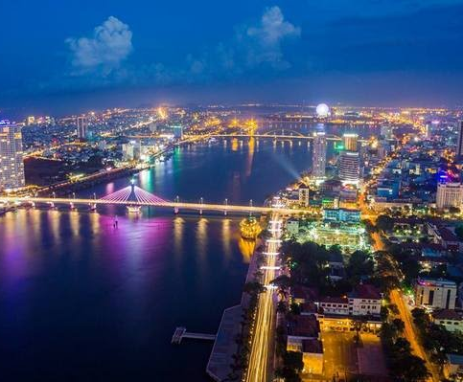
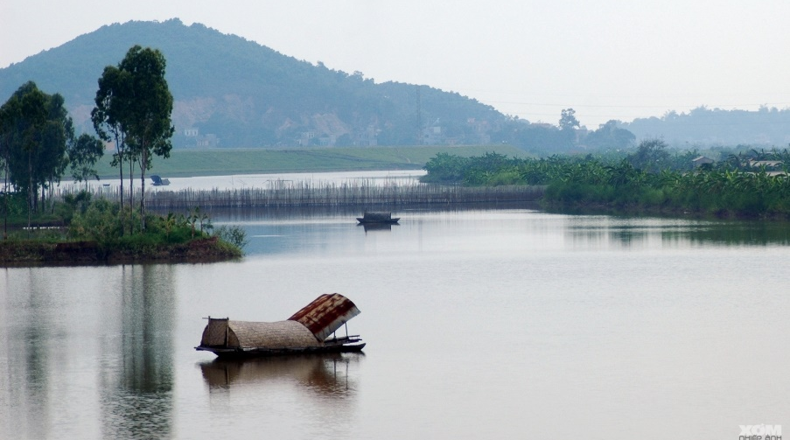
Môi trường tự nhiên là một phần không thể thiếu đối với sự sống của con người. Mỗi miền quê hương, đất nước đều có những cảnh quan thiên nhiên tươi đẹp nổi tiếng, thu hút.

Slide 11
KHÁM PHÁ QUANG CẢNH THIÊN NHIÊN
1
Quê hương em có những cảnh quan thiên nhiên nào?
HỎI
ĐÁP
2
Em yêu thích nhất cảnh quan thiên nhiên nào?
3
Hãy mô tả cảnh quan thiên nhiên mà em yêu thích nhất?

Slide 12



1. Chia sẻ thu hoạch của bản thân sau khi đi tham quan cảnh quan thiên nhiên ở địa phương.
Hãy chia sẻ những hiểu biết, cảm xúc của bản thân về cảnh quan thiên nhiên địa phương mà em đã đến thăm và những hành vi, việc làm em đã thực hiện để bảo vệ cảnh quan thiên nhiên nơi đó.

Slide 13

- Những hành vi, việc làm nên thực hiện để bảo vệ cảnh quan thiên nhiên:
Bỏ rác đúng nơi quy định.
Không hái hoa, phá cây, giẫm lên cỏ.
Không viết, vẽ, khắc tên lên tường, vách đá của di tích,…

Slide 14
02
BẢO TỒN
CẢNH QUANG THIÊN NHIÊN

Slide 15
Hình thức sản phẩm: tranh vẽ, ảnh chụp, bài viết, bài thuyết trình, bài thơ, bài hát, bản nhạc, video clip, áp phích, .....
Nội dung sản phẩm: Giới thiệu vẻ đẹp của cảnh quan, danh lam thắng cảnh nơi tham quan: thể hiện cảm xúc yêu quý,tự hào, xúc động, ....trước danh lam thắng cảnh đó: vận động mọi người bảo vệ cảnh quan thiên nhiên.

Slide 16

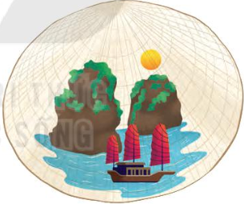
LUYỆN TẬP
2. Thiết kế sản phẩm về cảnh quan thiên nhiên ở địa phương

Slide 17

VẬN DỤNG
3. Thực hiện các quy định về bảo vệ cảnh quan thiên nhiên, di tích, danh lam thắng cảnh.
Tự giác thực hiện những hành vi, việc làm theo quy định để bảo vệ cảnh quan thiên nhiên ở địa phương.
Vận động, nhắc nhở mọi người cùng thực hiện.

Slide 18
TRÒ CHƠI AI NHANH HƠN
CHIA LỚP THÀNH 2 ĐỘI
ĐỘI 1:
LIỆT KÊ CÁC HÀNH ĐỘNG GÓP PHẦN BẢO VỆ TÀI NGUYÊN THIÊN NHIÊN
ĐỘI 2:
LIỆT KÊ CÁC HÀNH ĐỘNG LÀM HUỶ HOẠI TÀI NGUYÊN THIÊN NHIÊN

Slide 19


KẾT LUẬN
Chúng ta rất yêu quý và tự hào về những cảnh quan thiên nhiên tươi đẹp của địa phương. Càng yêu quý, tự hào, chúng ta càng cẩn phải tự giác thực hiện những hành vi, việc làm cần thiết để giữ gìn, bảo vệ cảnh quan thiên nhiên và nhắc nhớ mọi người xung quanh cùng thực hiện.

Slide 20
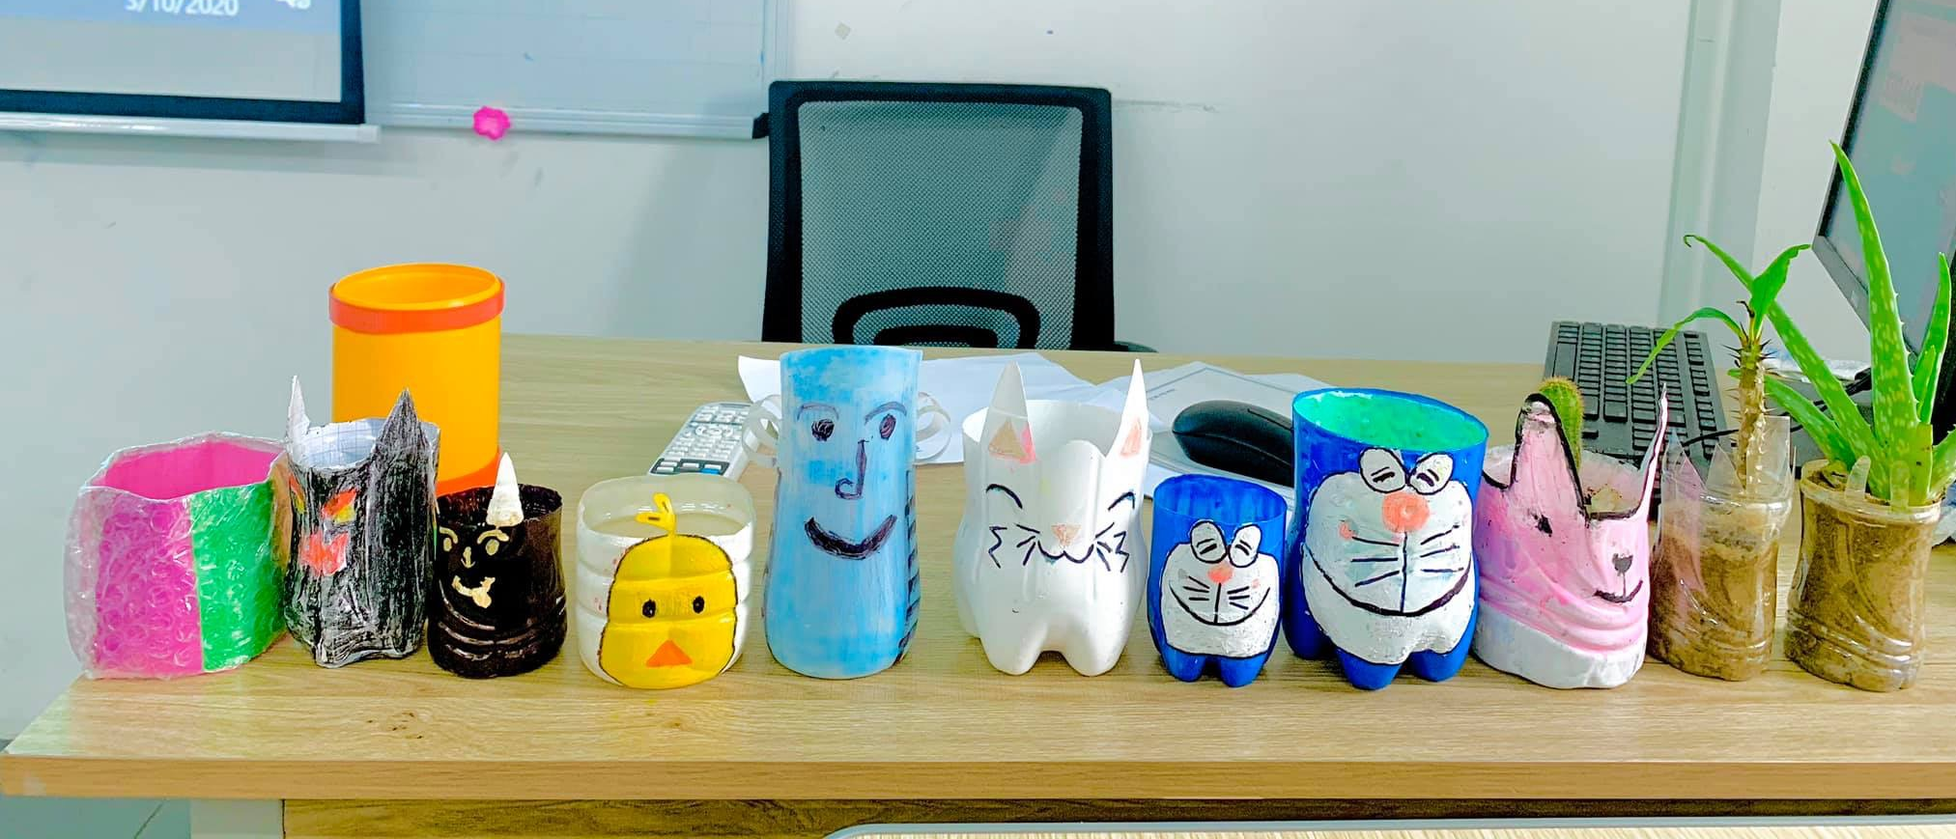
NHIỆM VỤ VỀ NHÀ
NV1: MỖI NHÓM SẼ LÀM ÍT NHẤT 3 SẢN PHẨM TỪ RÁC THẢI TÁI CHẾ VÀ NỘP LẠI VÀO TUẦN SAU.
NV2: MỖI NHÓM SẼ THIẾT KẾ 2 BỘ TRANG PHỤC THỜI TRANG TỪ RÁC THẢI TÁI CHẾ VÀ TRÌNH DIỄN VÀO TIẾT HỌC SAU.

Slide 21



TRÒ CHƠI TRẮC NGHIỆM
Câu hỏi 1: Hành vi, việc làm nên thực hiện khi đến thăm cảnh quan thiên nhiên.
A. Vứt rác đúng nơi quy định
C. Bẻ cành, hái hoa
B. Trêu, đùa động vật
D. Giẫm lên cỏ, bồn hoa

Slide 22
Câu hỏi 2: Hành vi, việc làm không nên thực hiện khi đến thăm cảnh quan thiên nhiên
A. Giữ trật tự, không chen lấn
C. Đi vệ sinh đúng nơi quy định
B. Viết, vẽ bậy lên vách đá, lên tường
D. Không làm hại động vật

Slide 23
Câu hỏi 3: Đâu là cảnh quan thiên nhiên của quê hương, đất nước?
A. Dân ca quan họ
C. Vịnh Hạ Long
B. Cồng chiêng Tây Nguyên
D. Cố đô Huế

Slide 24
Câu hỏi 4: Đâu là cảnh quan thiên nhiên của nước ta?
A. Núi Phú Sĩ
C. Tượng nữ thần tự do
B. Tháp Efel
D. Rừng Tràm Chim

Slide 25
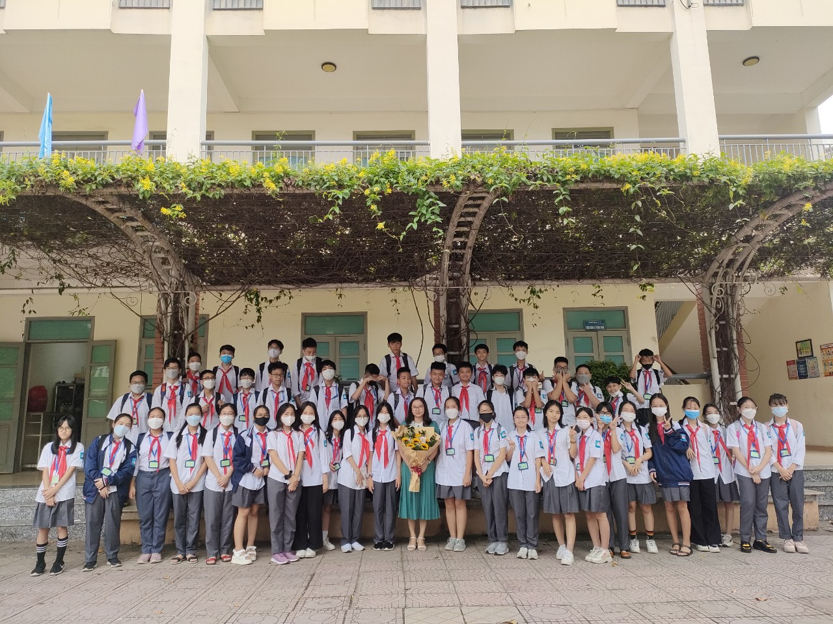
Trân trọng cảm ơn quý thầy cô và các em lớp 7A2

